Slide 1
Роль социальных сетей в продвижении бренда
Доклад на тему:
Филиппов В.Д.

Slide 2
Теория социальных сетей (social networks) анализирует различные формы взаимодействия между субъектами (индивидами и организациями) с точки зрения топологии связей, их устойчивости и влияния на поведение этих субъектов [Шерешева, 2010].
Наиболее общее использование термина “сеть” — это обозначение структуры связей между элементами социальной системы. Этими элементами могут быть роли, отдельные личности, организации, отрасли или даже нации (государства) [Nohria , Eccles, 1992].
Социальная сеть - специфическое множество связей между агентами внутри определенной группы. Характеристики этих связей могут служить для интерпретации социального поведения задействованных участников [Шерешева, 2010].
Notes:
networks are ubiquitous: any set of interconnected nodes. The nodes can be individuals, groups, organizations, or states (as well as cells or Internet users);
A social network is structure composed of a set of actors, some of whose members are connected by a set of one or more relations
A central tenet of SNT is that individual actors are not as important as the relationships and links with other actors in the network

Slide 3
Социальные сети – программные решения, которые позволяют пользователям устанавливать взаимоотношения, создавая профили с персональной информацией, приглашая друзей и коллег к получению доступа к этим профилям, а также общаться между собой, посылая электронные письма и мгновенные сообщения друг другу [Kaplan, Haenlein, 2010].
Социальная сеть - это онлайновая среда, объединяющая людей по интересам [Вебер, 2010].
Специфика социальных сетей в онлайне: ориентированность на общение. Поэтому именно этот они наиболее приспособлены для взаимодействия с потребителем в виртуальном пространстве.

Slide 4
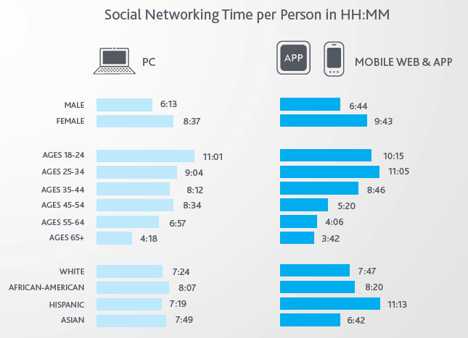
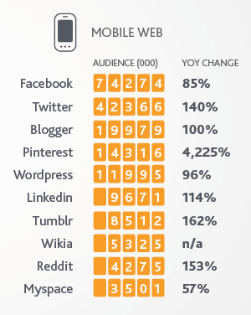
Рост активности использования социальных медиа за 2012 год (США)
Notes:
Активность населения в Интернете, и, в особенности, в социальных сетях продолжает увеличиваться значительными темпами. Как показало исследование Nielsen, особенно сильно возросло количество пользователей, заходящих в социальные сети через средства мобильной связи (Рис. 1) [Nielsen, 2012, с.8]. Люди проводят все большее время в сети благодаря повсеместному распространению скоростного мобильного интернета. Количество уникальных пользователей в США, выходящих в интернет через мобильные устройства, увеличилось на 82 процента за год, достигнув отметки в 95 миллионов.

Slide 5
Аудитория Рунета
55%
59%
64,4 млн.
68 млн.
85%
Зима 2013 г.
Зима 2014 г.
Оптимистичный 2020 г.
На территории России
Сообщений за месяц, млн.
208
-
41
247
Посещаемость в месяц, млн.
51
41,5
30
9
ФОМ, Brand Analytics, 2014
Notes:
http://br-analytics.ru/blog/?p=1163#_ftnref3

Slide 6
Потребители готовы взаимодействовать с брендами в социальных сетях:
56%
ожидают получать эксклюзивные предложения
74
34%
хотят услышать о новых продуктах и услугах
22%
хотят, чтобы компания учитывала их мнение
Forrester, 2012
Notes:
Потребители готовы взаимодействовать с компаниями и брендами в социальных медиа, но они ожидают что-то взамен:
56 % ожидают получать эксклюзивные предложения,
34 % хотят услышать о новых продуктах и услугах,
22 % хотят быть услышанными компанией.
Потребители хотят получать обратную связь от компаний:
72% потребителей ожидают, что компании ответят на положительные комментарии
57% ожидают, того же и для отрицательных комментариев

Slide 7
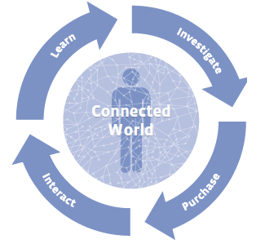
Изучение:
Более 500 млрд комментариев о продуктах и услугах в социальных сетях
Исследование:
57% взрослых американцев используют обзоры и рейтинги для принятия решения о покупке в онлайн магазинах
Взаимодействие:
65% потребителей взаимодействуют с брендами на сайтах социальных сетей при помощи игр, конкурсов и акций
Покупка:
51% потребителей с большой долей вероятности купит продукт того бренда, который он оценил на Facebook
Notes:
В современном мире потребители оказывают все большее влияние на процесс продвижения бренда — не только при его обсуждении, но также по мере того, как потребители узнают о бренде, исследуют его, приобретают товары под этим брендом и взаимодействуют с брендом. Все это благодаря социальным сетям, объединяющим клиентов, позволяющим иметь им общий опыт и переживания, влиять на решения друг друга, расширившим круг этого влияния. На каждом из этапов взаимодействия с брендом, социальные сети начинают играть огромную роль.

Slide 8
потребителей скорее всего попробуют новые продукты, основываясь на предложениях друзей в социальных сетей
80%
потребителей будут поощрять друзей в социальных сетях пробовать новые продукты
74%
50%
Nielsen, 2010; MarketingProfs, 2011
Notes:
В опросе более чем 1300 человек, проводимом совместно Council и Lithium,
80% потребителей сказали, что, скорее всего, попробуют новые продукты, основываясь на предложениях друзей, сделанных в социальных медиа,
и 74%, скорее всего, будут поощрять друзей пробовать новые продукты.
В недавнем исследовании Nielsen обнаружил, что пользователи Facebook, с вероятностью более чем 50% вспомнят рекламу, если им покажут ее друзья
[The Nielsen Company/Facebook, April 20, 2010].

Slide 9
36% взрослых американцев-пользователей -"критики"
12%
57%
Notes:
Далее потребители используют социальные медиа, чтобы изучать бренды, которые их заинтересовали.
Forrester относит 36% взрослых американцев-пользователей к "критикам" — людям, которые оставляют оценки и обзоры, ведут блоги или используют другие каналы социальных медиа, чтобы выразить свое мнение хотя бы раз в месяц.
Потребители все чаще прислушиваются к мнению критиков в социальных сетях, когда сравнивают продукты. Например, процент потребителей, которые используют оценки и обзоры для принятия решения о покупках онлайн, увеличился с 12% в 2009 до 57% в 2011 [Forrester’s North American Technographics Online Benchmark Study, Q2 2009 and Q3 2011].

Slide 10
не измеряют эффективность использования социальных сетей
31%
2100
23%
используют аналитические инструменты социальных сетей
2
способны интегрировать инструментарий социальных сетей
7%
3
Harvard Business Review, 2010
Notes:
Две трети компаний из 2100 сказали, что они или в настоящее время используют социальные сети, или планируют в ближайшем будущем начать использование социальных сетей в своей деятельности . При этом:
31 % компаний не измеряет эффективность использования социальных сетей,
Лишь 23% используют аналитические инструменты социальные сетей
Только 7% компаний способны интегрировать инструментарий социальных сетей в свою маркетинговую деятельность

Slide 11
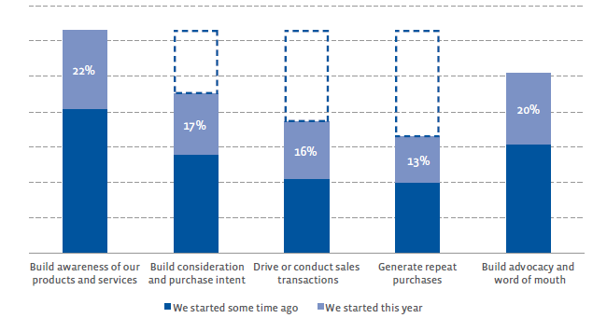
Notes:
Рис 1. Насколько активно вы используете социальные медиа, чтобы повлиять на каждую из фаз жизненного цикла клиента?
Исследование показало, что хотя маркетологи считают роль социальных медиа при построении бренда важной, их стратегии никак не связаны с настоящими предпочтениями потребителей по взаимодействие в социальных сетях. Как правило, представители маркетинговых отделов компаний не пытаются извлечь выгоду из возможности взаимодействия с клиентами на постоянной основе. Вместо этого они используют присутствие в социальных медиа, прежде всего, в качестве краткосрочной тактики, поскольку они инвестируют непропорционально большую часть средств в мероприятия по повышению узнаваемости бренда

Slide 12
Ясно сформулировать
Объединять
Заинтересовать
Влиять
Интегрировать
Обновлять
Notes:
Проанализировав мнения и опыт маркетинговых директоров, участвовавших в исследовании, Forrester выделил 6 шагов, необходимых для создания бренда, который использовал бы потенциал социальных сетей.
Ясно сформулировать. Нужно определить социальную идентичность бренда, что бы его послание было уникальным, захватывающим и подлинным.
Объединять. Необходимо найти своих лучших и наиболее вероятных потребителей и дать им причину, ради которой они будут следить за брендом через социальные каналы.
Заинтересовать. Благодаря созданию ценного, актуального и личностно-ориентированного контента и возможностей для диалога, появится возможность взаимодействовать с людьми.
Влиять. Вдохновляя людей, давать возможность делится историями и отзывами о бренде.
Интегрировать. Добавить общения и социализации в опыт взаимодействия потребителя с брендом, чтобы сделать его более полезным и цельным.
Обновлять. Использовать знания, полученные из социальных сетей для постоянного отслеживания состояния бренда и улучшения опыта от взаимодействия с ним.

Slide 13
Вовлечение потребителя

Slide 14
Потенциал российских SNS
Широкий охват аудитории, благодаря высокой посещаемости российских социальных сетей
Высокая активность пользователей Вконтакте и русскоязычного сегмента Twitter – более 200 млн. сообщений в месяц
Возможность использования различных социальных сетей для сегментирования рынка на основе возрастного фактора. Наблюдается следующее деление по возрасту в популярных социальных сетях, наибольшая часть аудитории –
Вконтакте (41% аудитории) – 18-24 года,
Одноклассники (56 % аудитории) – 25-44 года,
МойМир (29% аудитории) – 45 лет и старше.
TNS Web Index, 2011; Brand Analytics, 2014
Notes:
что может хорошо работать на российском рынке (и почему),
с чем связано то, что далеко не всем, кто пытается использовать социальные сети для продвижения бренда, удается добиться хоть чего-то хорошего.

Slide 15
Заключение
В российских реалиях, наиболее действенны такие шаги как:
Вовлечение потребителя в процесс создание ценности
Использование лидеров мнений, авторитетных блоггеров и т.д.
Создание сообществ в крупнейших социальных сетях
Оптимизация сайта под социальные сети (SMO)
Notes:
что может хорошо работать на российском рынке (и почему),
с чем связано то, что далеко не всем, кто пытается использовать социальные сети для продвижения бренда, удается добиться хоть чего-то хорошего.

Slide 16
Возможные проблемы
Не всем удается добиться результатов при продвижении бренда через социальные сети.
Полноценная интеграция с социальными сетями весьма затратна
Наличие риска, связанного с неудачной работой в социальных сетях
Notes:
что может хорошо работать на российском рынке (и почему),
с чем связано то, что далеко не всем, кто пытается использовать социальные сети для продвижения бренда, удается добиться хоть чего-то хорошего.
Работа с контентом, поддержание интереса – недостаточно проводить конкурсы раз в месяц или устраивать акции. Необходимо предлагать что-то новое, чтобы пользователь был готов провести время, взаимодействуя с брендом.
Аудитория Рунета большую часть времени проводит в крупнейших социальных сетях, поэтому создание собственной социальной сети или выход в нишевые сети может потребовать значительных затрат и не быть успешным.

Slide 17
Уникальность
Вовлечение
Интерактивность
Актуальность
Notes:
Проанализировав мнения и опыт маркетинговых директоров, участвовавших в исследовании, Forrester выделил 6 шагов, необходимых для создания бренда, который использовал бы потенциал социальных сетей.
Нужно определить социальную идентичность бренда, что бы его послание было уникальным, захватывающим и подлинным.
Необходимо найти своих лучших и наиболее вероятных потребителей и дать им причину, ради которой они будут следить за брендом через социальные каналы. Благодаря созданию ценного, актуального и личностно-ориентированного контента и возможностей для диалога, появится возможность взаимодействовать с людьми.
Добавить общения и социализации в опыт взаимодействия потребителя с брендом, чтобы сделать его более полезным и цельным.
Обновлять. Использовать знания, полученные из социальных сетей для постоянного отслеживания состояния бренда и улучшения опыта от взаимодействия с ним.

Slide 18
СПАСИБО ЗА ВНИМАНИЕ!

